Slide 1
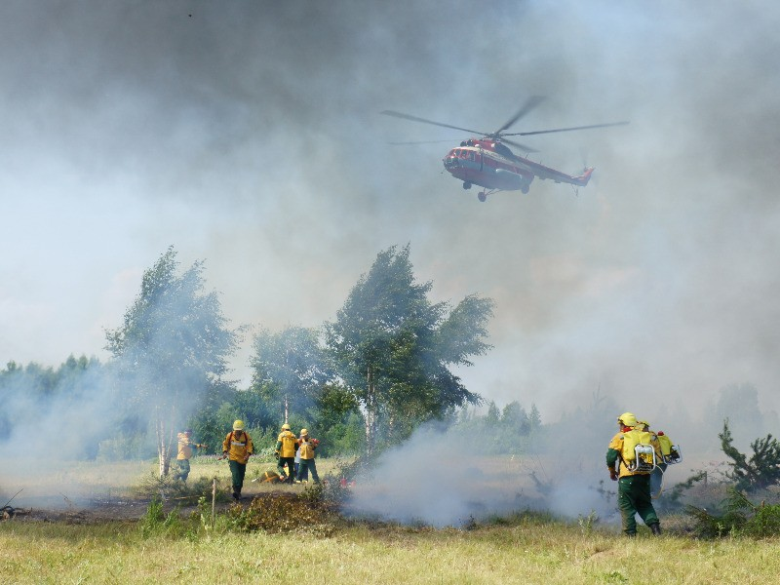
УРОК № 23
7 класс
Тема урока: Профилактика лесных и торфяных
пожаров, защита населения
Цель урока: Усвоить значение профилактики
лесных и торфяных пожаров.
Познакомить их с системой охраны
леса, существующей в нашей стране.
Научиться правильно действовать
в случае возникновения пожара.

Slide 2
1. Неконтролируемое горение растительности, стихийно распространяющееся по лесной территории – это…
а) беглый огонь
б) лесной пожар
в) бытовой пожар
Notes:
Неконтролируемое горение растительности, стихийно распространяющееся по лесной территории – это…
а) беглый огонь
б) лесной пожар
в) бытовой пожар

Slide 3
2. Период времени года с момента таяния снегового покрова в лесу до наступления устойчивой дождливой осенней погоды или образования снегового покрова – это…
а) пожароопасный сезон
б) сезон дождей
в) порубочный сезон
Notes:
Период времени года с момента таяния снегового покрова в лесу до наступления устойчивой дождливой осенней погоды или образования снегового покрова – это…
а) пожароопасный сезон
б) сезон дождей
В) порубочный сезон

Slide 4
3. Лесной пожар, распространяющийся по нижним ярусам лесной растительности, лесной подстилке, опавшим листьям и веткам деревьев и валежника – это…
а) верховой пожар
б) торфяной пожар
в) низовой пожар
Notes:
Лесной пожар, распространяющийся по нижним ярусам лесной растительности, лесной подстилке, опавшим листьям и веткам деревьев и валежника – это…
а) верховой пожар
б) торфяной пожар
в) низовой пожар

Slide 5
4. Лесной пожар, распространяющийся по кронам деревьев, при этом сгорают хвоя, листья, мелкие и крупные ветки деревьев – это…
а) верховой пожар
б) торфяной пожар
в) низовой пожар
Notes:
Лесной пожар, распространяющийся по кронам деревьев, при этом сгорают хвоя, листья, мелкие и крупные ветки деревьев – это…
а) верховой пожар
б) торфяной пожар
в) низовой пожар

Slide 6
5. Лесной пожар, при котором горит торфяной слой заболоченных и болотных почв – это…
а) торфяной пожар
б) верховой пожар
в) низовой пожар
Notes:
Лесной пожар, при котором горит торфяной слой заболоченных и болотных почв – это…
а) торфяной пожар
б) верховой пожар
в) низовой пожар

Slide 7
ОТВЕТ
1) б
2) а
3) в
4) а
5) а
Notes:
ОТВЕТ 1) б 2) а 3) в 4) а 5) а

Slide 8
предупредить,
тушить,
легче,
пожар,
чем,
Notes:
тушить, предупредить, легче, пожар, чем,

Slide 9
Пожар легче предупредить, чем тушить.
Notes:
Пожар легче предупредить, чем тушить.

Slide 10
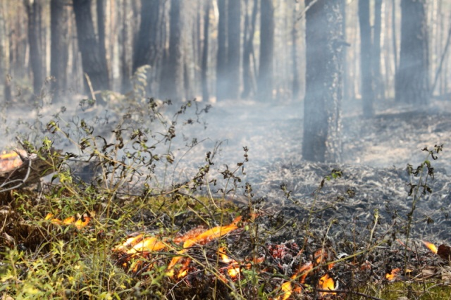
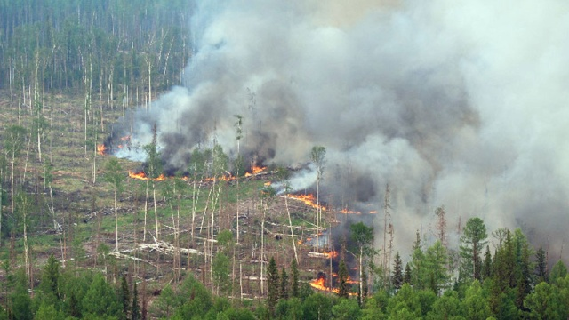
Отмечено, что наиболее часто местами возникновения лесных пожаров являются:
• стоянки рыбаков, места, посещаемые охотниками и
туристами;
• места традиционного отдыха населения;
• обочины дорог общего пользования;
• места лесозаготовок, включая дороги, по которым
ведётся вывоз древесины.

Slide 11
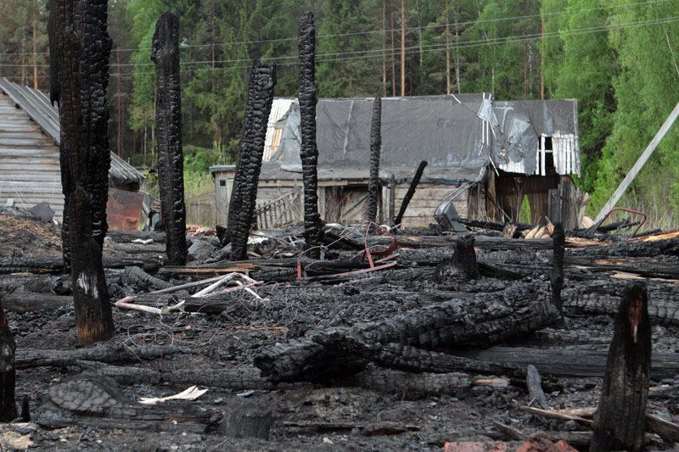
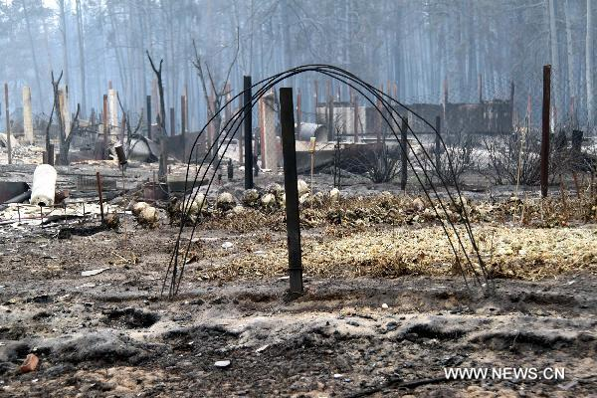
В пожароопасный сезон в лесу запрещается:
бросать на землю горящие спички — попав в сухую траву или мох, они вызовут их возгорание;
оставлять на освещенной солнцем лесной поляне бутылки или осколки стекла, которые, фокусируя лучи солнца, как линзы, могут вызвать возгорание сухой травы;
выжигать траву под деревьями, на лесных полянах, прогалинах и лугах, а также стерню на полях, расположенных в лесу;
разводить костры в хвойных молодняках, торфяниках, лесосеках с порубочными остатками, в местах с подсохшей травой.

Slide 12
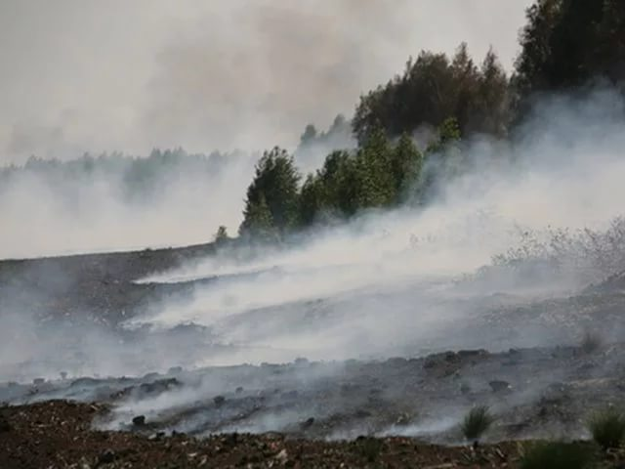
Для защиты населения от последствий лесных пожаров проводятся также заблаговременные мероприятия по ограничению распространения лесных пожаров.
По опушкам лесов и вдоль дорог высаживают лиственные породы деревьев. В лесах прокладывают просеки и грунтовые полосы шириной 5—10 м в смешанных лесах и до 50 м в хвойных лесах.
Notes:
Для защиты населения от последствий лесных пожаров проводятся также заблаговременные мероприятия по ограничению распространения лесных пожаров. По опушкам лесов и вдоль дорог высаживают лиственные породы деревьев. В лесах прокладывают просеки и грунтовые полосы шириной 5—10 м в смешанных лесах и до 50 м в хвойных лесах. Леса очищают от мусора, сухостойных и поваленных ветром деревьев, проводят санитарные рубки. В населённых пунктах роют пруды и водоёмы, ёмкость которых определяется из расчёта не менее 30 м3 на 1 га площади посёлка или населённого пункта. На границах леса с населёнными пунктами и сельскохозяйственными угодьями, вдоль железных и автомобильных дорог общего назначения создают противопожарные защитные полосы.

Slide 13
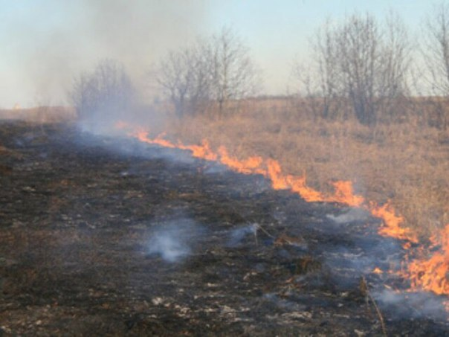
Леса очищают от мусора, сухостойных и поваленных ветром деревьев, проводят санитарные рубки. В населённых пунктах роют пруды и водоёмы, ёмкость которых определяется из расчёта не менее 30 м³ на 1 га площади посёлка или населённого пункта.
На границах леса с населёнными пунктами и сельскохозяйственными угодьями, вдоль железных и автомобильных дорог общего назначения создают противопожарные защитные полосы.

Slide 14
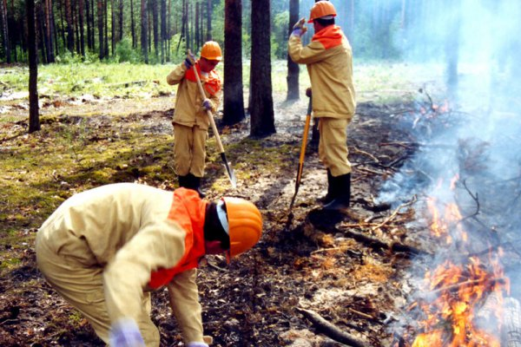
Способы тушения пожара
Надо забрасывать кромку пожара землей, если у вас под рукой оказалась лопата. Сначала надо взять на лопату грунт и им сбить пламя.
Затем на пути продвижения пожара сделать сплошную полосу из грунта толщиной несколько сантиметров и шириной до полуметра. Один человек за полчаса может таким образом засыпать около 20 м кромки пожара.

Slide 16
Идти надо навстречу ветру, перпендикулярно кромке пожара, выбирая для этого лесные просеки, дороги, берега ручьёв и рек. При сильном задымлении рот и нос нужно прикрывать, используя для этого имеющиеся у вас средства
(мокрая ватно-марлевая повязка, мокрое полотенце, носовой платок, головной убор, часть одежды). Если невозможно уйти от пожара, войдите в водоём или накройтесь мокрой одеждой, дышите воздухом возле земли — там он меньше задымлён.

Slide 17
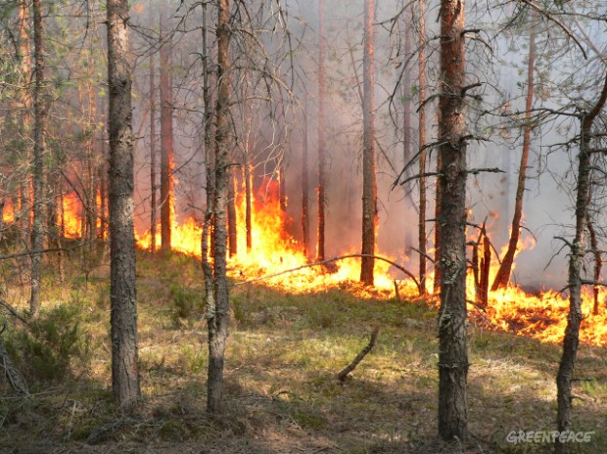
Домашнее задание:
§5.2 стр. 126 – 132 учебник ОБЖ 7 класс авторы: А.Т. Смирнов, Б.О. Хренников
БЕРЕГИТЕ ЛЕС!
Notes:
стр. 126 – 132 учебник ОБЖ 7 класс авторы: А.Т. Смирнов, Б.О. Хренников
БЕРЕГИТЕ ЛЕС!

